Slide 2
উপস্থাপনায়
রেহানা পারভীন।
সহকারী শিক্ষক।
জামতলা দাখিল মাদ্রাসা।
গোয়ালন্দ,রাজবাড়ী।

Slide 3
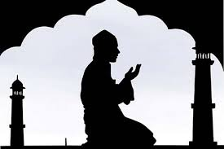
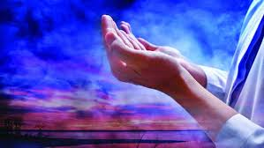
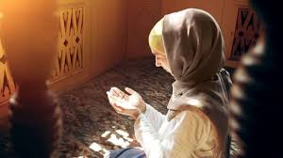
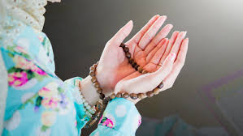
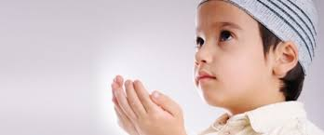
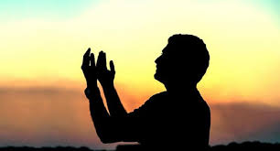
ছবি গুলি দেখ,এবং বল এরা কি করছে?
প্রার্থনা করছে

Slide 4
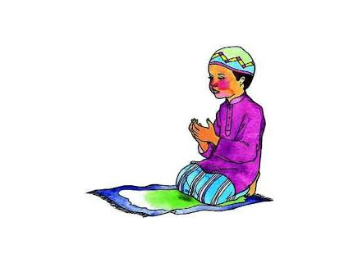
ছবির সাথে তোমাদের পাঠ্যবইয়ের কোন কবিতার মিল আছে?

Slide 5
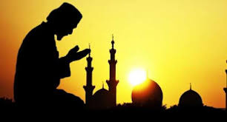
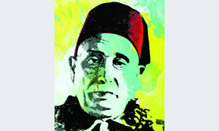
আজকের পাঠ
প্রার্থনা
কায়কোবাদ

Slide 6
শিখনফল
এই পাঠ শেষে শিক্ষার্থীরা----
১। কবি পরিচিতি বলতে পারবে,
২। নতুন শব্দগুলোর অর্থ সহ বাক্য গঠন
করতে পারবে,
৩। কবিতাটি শুদ্ধ উচ্চারনে পড়তে পারবে,
৪। কবিতাটির সারমর্ম লিখতে পারবে ।

Slide 7
নাম
কবি পিরিচিতি
কায়কোবাদ
জন্ম
জন্ম: ১৮৮৫ খ্রিষ্টাব্দে ঢাকা জেলায়
আসল নাম
কাজেম আল কুরায়শী
কর্মজীবন
ডাক বিভাগে পোষ্ট মাষ্টারের চাকুরি করেন
কায়কোবাদ
মহাশ্মশান তার বিখ্যাত মহাকাব্য। অশ্রুমালা, শিবমন্দির, অমিয়ধারা, মহররম শরিফ ইত্যাদি।
সাহিত্য সাধনা
উপাধিঃ
বিদ্যাভূষণ
মৃত্যু:
১৯৫২ খ্রিষ্টাব্দে ঢাকায়

Slide 8
একক কাজ
১৮৮৫ খ্রিষ্টাব্দে ঢাকা জেলায়
কবি কায়কোবাদ কত সালে কোথায় জন্ম গ্রহণ করেন?

Slide 9
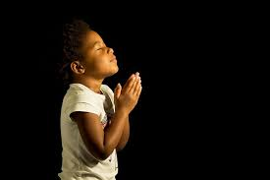
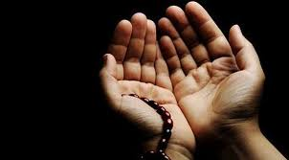
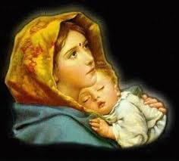
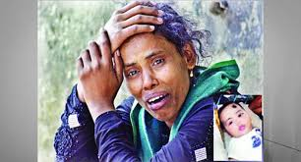
আজকের পাঠের নতুন শব্দের অর্থ জেনে নেই ।
প্রার্থনা
মুনাজাত, আবেদন।
রিক্ত করে
শূন্য হাতে।
ক্রোড়
কোল।
বিষন্নতা, দুঃখবোধ
বিষাদ

Slide 10
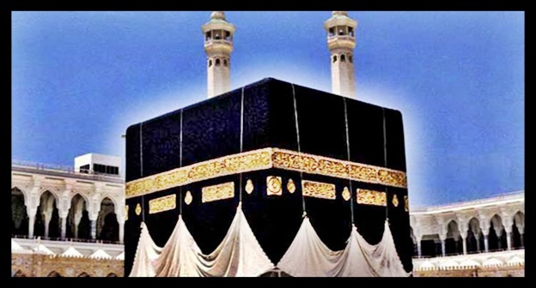
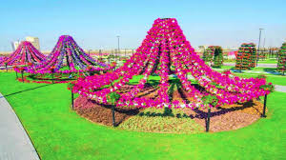
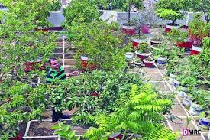
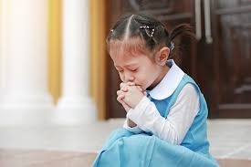
আজকের পাঠের আরও নতুন শব্দের অর্থ জেনে নেই ।
বিভো
বিভু, স্রষ্টা
চারু
সুন্দর।
বাগান।
নিকুঞ্জ
প্রসাদ
অনুগ্রহ

Slide 11
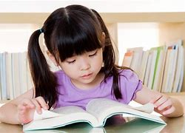
একক কাজ
শব্দগুলো দিয়ে বাক্য তৈরি কর
ক্রোড়ে, চারু, নিকুঞ্জ, শোকানল, পল, বিষাদ

Slide 12
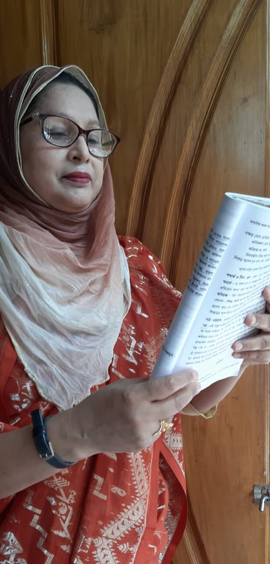
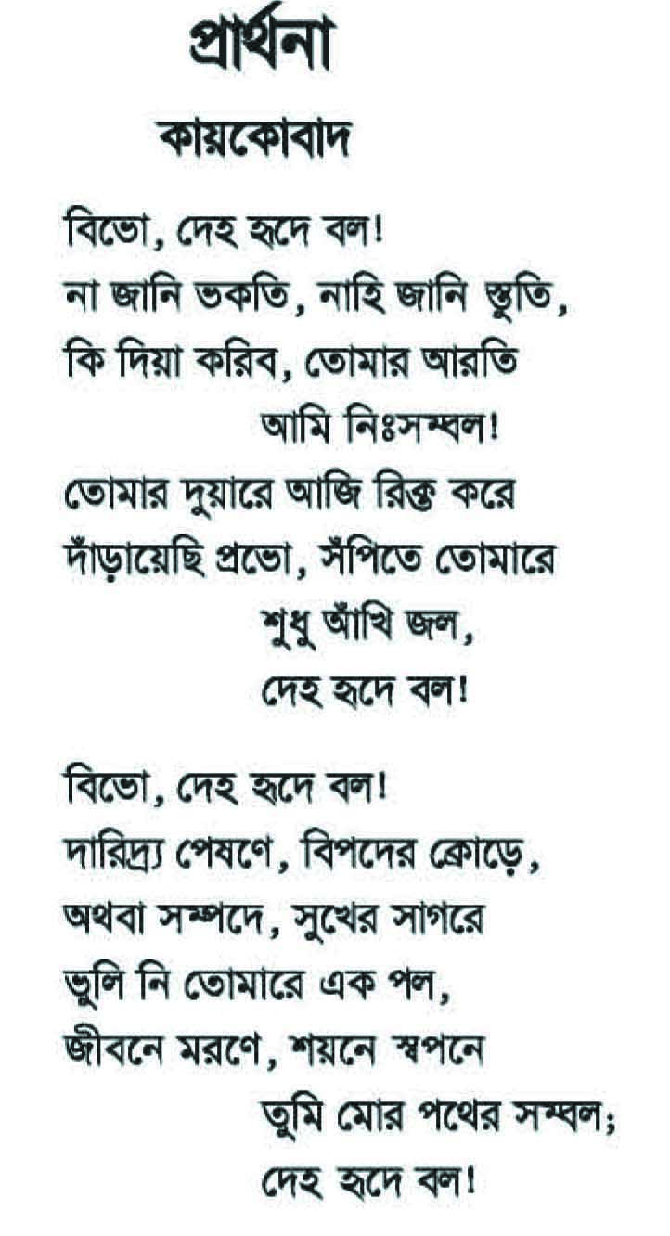
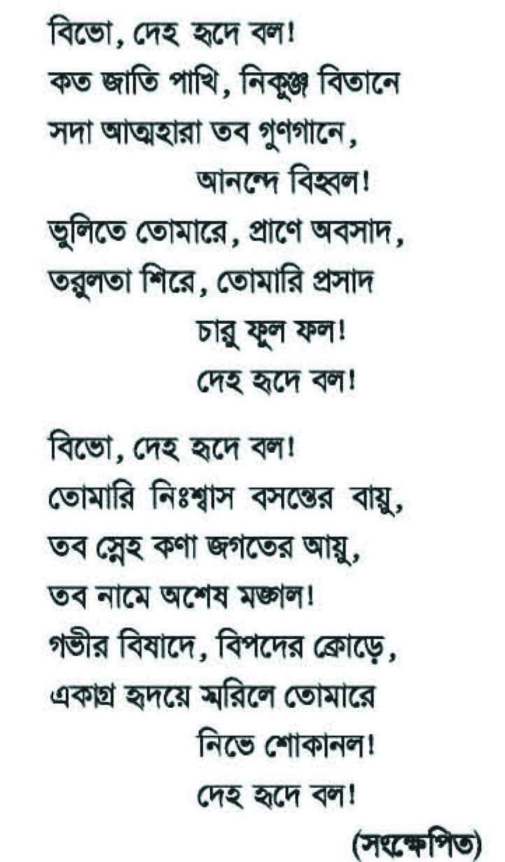
শিক্ষকের আবৃত্তি
প্রার্থনা
কায়কোবাদ

Slide 13
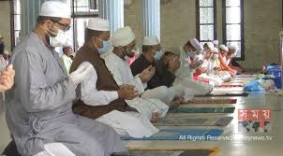
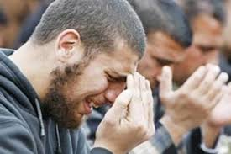
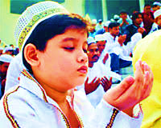
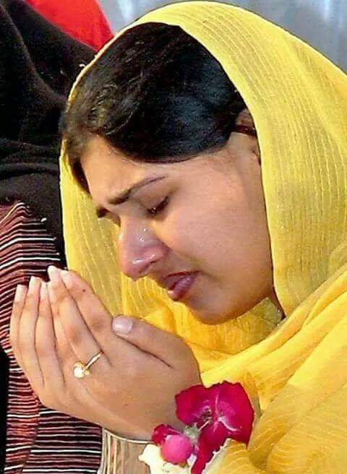
বিভো, দেহ হৃদে বল!
না জানি ভকতি, নাহি জানি স্তুতি ,
কি দিয়া করিব , তোমার আরতি
আমি নিঃসম্বল!
তোমার দুয়ারে আজি রিক্ত করে
দাঁড়ায়েছি প্রভো , সঁপিতে তোমারে
শুধু আঁখি জল ,
দেহ হৃদে বল !

Slide 14
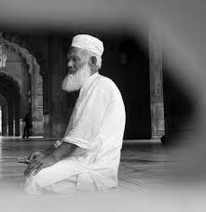
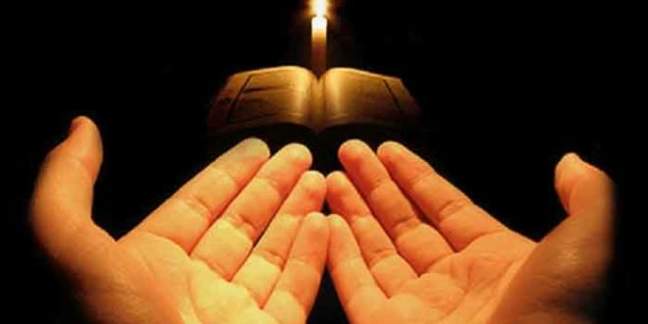
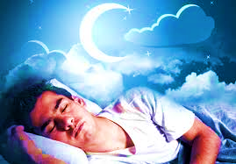
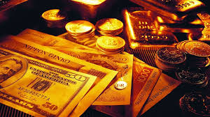
বিভো , দেহ হৃদে বল!
দারিদ্র্য পেষণে , বিপদের ক্রোড়ে ,
অথবা সম্পদে , সুখের সাগরে
ভুলি নি তোমারে এক পল ,
জীবনে মরণে , শয়নে স্বপনে
তুমি মোর পথের সম্বল;
দেহ হৃদে বল!

Slide 15
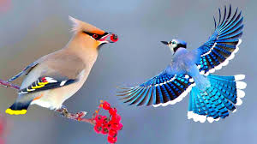
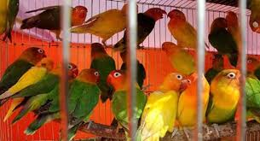
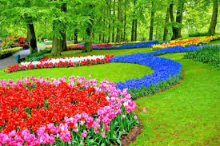
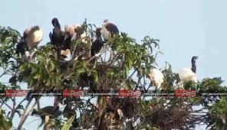
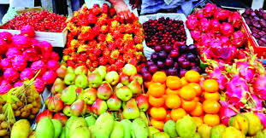
বিভো , দেহ হৃদে বল!
কত জাতি পাখি , নিকুঞ্জ বিতানে
সদা আত্মহারা তব গুণগানে ,
আনন্দে বিহ্বল!
ভুলিতে তোমারে , প্রাণে অবসাদ ,
তরুলতা শিরে , তোমারি প্রসাদ
চারু ফুল ফল!
দেহ হৃদে বল!

Slide 16
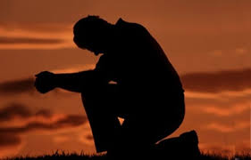
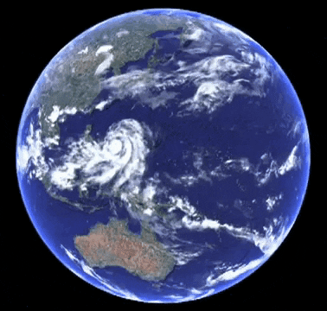
বিভো , দেহ হৃদে বল!
তোমারি নিঃশ্বাস বসন্তের বায়ু ,
তব স্নেহ কণা জগতের আয়ু ,
তব নামে অশেষ মঙ্গল!
গভীর বিষাদে, বিপদের ক্রোড়ে,
একাগ্র হৃদয়ে স্মরিলে তোমারে
নিভে শোকানল!
দেহ হৃদে বল!

Slide 17
কবিতার সারমর্ম
“প্রার্থনা” কবিতাটি কবির “অশ্রুমালা” কাব্যগ্রন্থ থেকে সংকলিত। এ কবিতায় স্রষ্টার অপার মহিমার কথা বর্ননা করে স্রষ্টার উদ্দেশ্যে প্রার্থনা জানিয়েছেন । কবি ভক্তি বা প্রশংসা করতে না জেনেও কেবল চোখের জলে নিজেকে নিবেদন করেন । বিপদে,আপদে,সুখে,শান্তিতে সব সময় তিনি বিধাতার কাছে শক্তি কামনা করেন ।গাছের পাখি ,বনের ফুল সবাই বিধাতাকে স্মরন করেন ।তার অফুরন্ত দয়ায় জগতের সব কিছুই চলছে । তাই আমরা যেন তোমার আরাধনায় নিজেকে নিবেদন করতে পারি ।

Slide 18
মূল্যায়ন
বহুপদী সমাপ্তিসূচক বহুনির্বাচনি প্রশ্ন
৩।কবি বিধাতার কাছে শক্তি কামনা করেছেন-
সকল সময়ে
কেবল বিপদের দিনে
কেবল সুখের দিনে
নিচের কোনটি সঠিক?
(ক) i ও ii
(খ) ii ও iii
(গ) i ও iii
(ঘ) i , ii ও iii

Slide 19
মূল্যায়ন
৩। নিকুঞ্জ অর্থ কী ?
(ক) ঘর
(খ) বাগান
(গ) বাজার
(ঘ) মেলা
৪। কোন শব্দটি শুদ্ধ ?
(ক) দরিদ্র্য
(খ) দারিদ্র্য
(গ) দারিদ্র্যতা
(ঘ) দারিদ্রতা

Slide 20
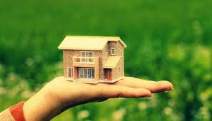
স্রষ্টার মহিমা সম্পর্কে ১০ টি বাক্য লিখে আনবে।

